Slide 1
Semantic Instance Segmentation with a Discriminative Loss Function
Finish reading: 2018-6-8
De Brabandere, B., Neven, D., & Van Gool, L. (2017). Semantic Instance Segmentation with a Discriminative Loss Function. https://doi.org/10.1109/CVPRW.2017.66

Slide 2
どんなもの？
Instance segmentationのタスクのためのDiscriminative loss functionを提案．
単純な後処理ステップで，容易に，instanceにクラスタできる画像の表現を提供するconvolution networkを構築できるような損失
特徴空間で各画素をある点に写像させるネットワークにするような損失
このとき，同じinstanceに属する画素が近くになるようにし，一方，異なるinstanceは広いマージンによって，区別されるように写像する．

Slide 3
先行研究と比べてどこがすごい？
Object proposalsやrecurrent mechanismsに頼らない点
余計な事をしない単純なセットアップが効果的であり，より複雑な手法と匹敵しうる性能があることを示す．

Slide 4
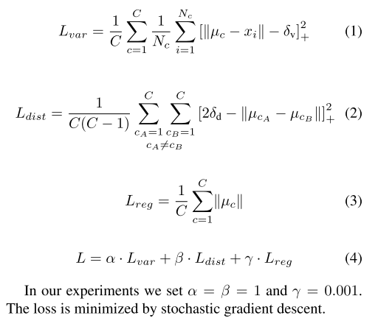
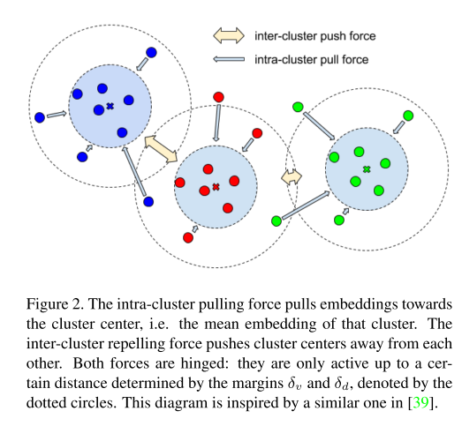
技術や手法のキモはどこ？
Discriminative loss function Consider
variance term
Mean embedding(クラスタ中心)の方にembeddingを引っ張るような項
distance term
あるクラスタと他のクラスタが離れるようにする項
クラスタ中心間の距離を増加させる．
regularization term
原点方向にすべてのクラスタを小さく引っ張る項
Activations boundedを保つための項

Slide 5
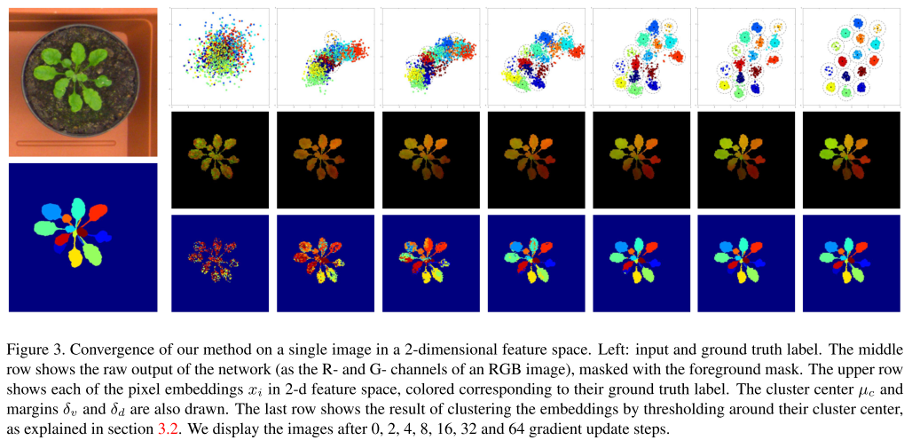
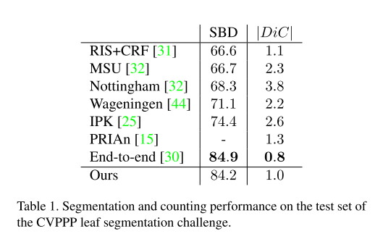
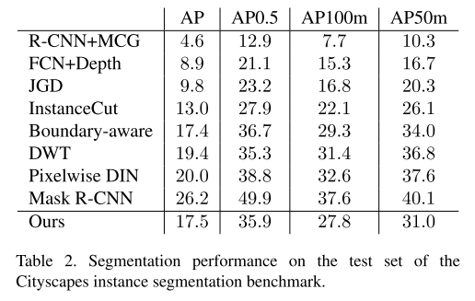
どうやって有効だと検証した？
データセット
CVPPP leaf segmentation
M. Minervini, A. Fischbach, H. Scharr, and S. A. Tsaftaris. Finely-grained annotated datasets for image-based plant phe- notyping. Pattern recognition letters, 2015
Cityscapes dataset
M. Cordts, M. Omran, S. Ramos, T. Rehfeld, M. Enzweiler, R. Benenson, U. Franke, S. Roth, and B. Schiele. The cityscapes dataset for semantic urban scene understanding. In CVPR, 2016. 6
評価値
Symmetric Best Dice (SBD)
Absolute Difference in Count
mean Average Precision (AP)
mean Average Precision with overlap of 50% (AP0.5), AP50m and AP100m

Slide 6
議論はある？
著者いわく
Semantic segmentation maskを提供するためのpretrained networkを使っている．
discriminative loss functionを用いて，instanceとsemantic segmentationの同時訓練を調査する．
自己意見
Soft labelを使用することと同じ意味合いをもたせているのだろうか
Semantic segmentationの結果に依存する．
（インスタンスの数は既知でなければならない）
μはどうやって計算するのか

Slide 7
次に読むべき論文は？
ResNet-38[40]
Z. Wu, C. Shen, and A. van den Hengel. Wider or deeper: Revisiting the resnet model for visual recognition. arXiv preprint arXiv:1611.10080, 2016. 6, 7, 9
a fast variant of the mean-shift algorithm[14]
K. Fukunaga and L. Hostetler. The estimation of the gradi- ent of a density function, with applications in pattern recog- nition. IEEE Trans. Inf. Theor., 21(1):32–40, Sept. 2006. 4

